Slide 1
MEGHÍVÓ
Szeretettel hívjuk szubjektív Best of Csongor és Tünde kiállításunkra a Nemzeti Színházba. Szeretnénk bemutatni a kiemelkedők közül is a szerintünk legkiemelkedőbbeket.
3 szerep – 3 nagy egyéniség…

Slide 2
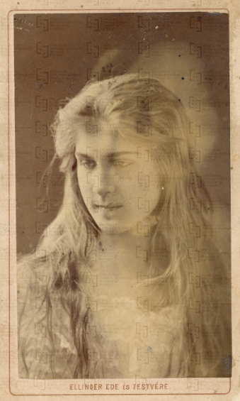
Best of Tünde – Márkus Emília
„Az arc, amelynek
viselőjéért
meg kell halni.”
(Zilahy Lajos)
A korszak írói által nem csak az arca és haja szépsége miatt csodált színésznő volt az ősbemutató Tündéje.
Korának ünnepelt művésznője alakításaival a legjobbak közé emelkedett.

Slide 3
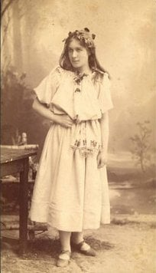
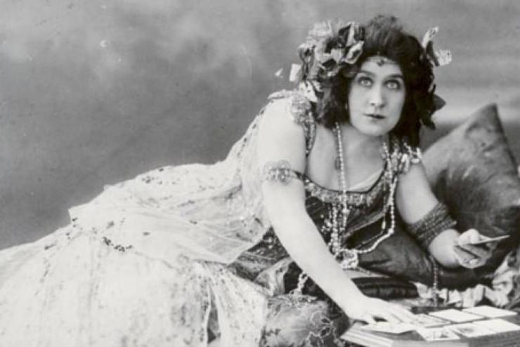
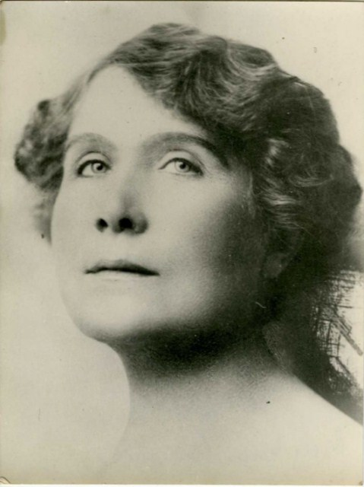
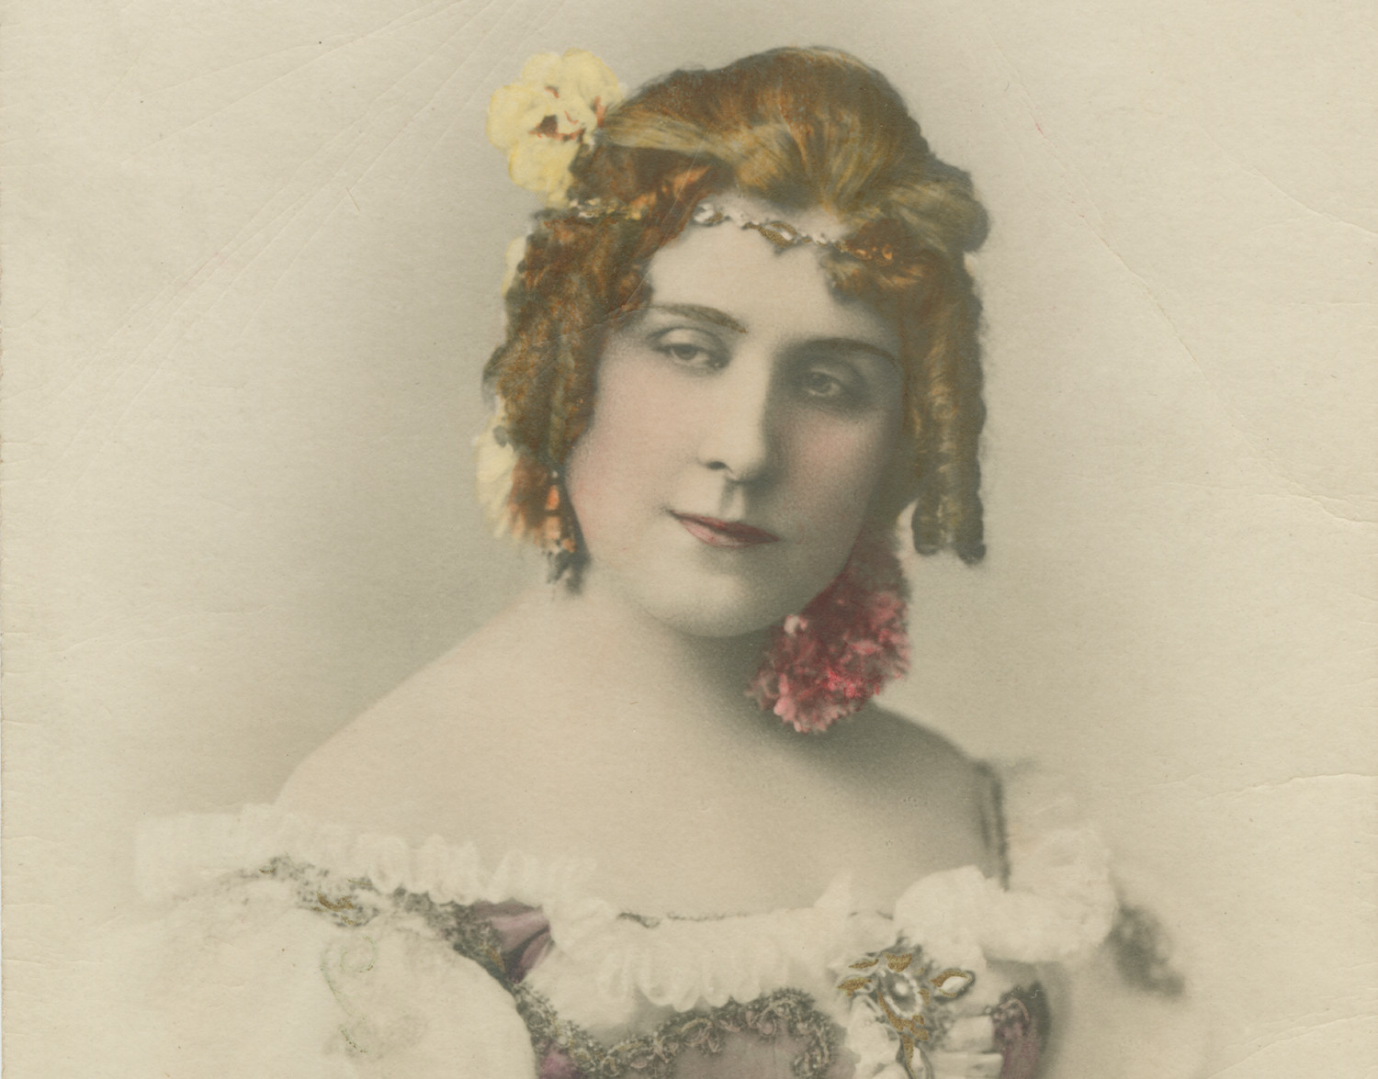
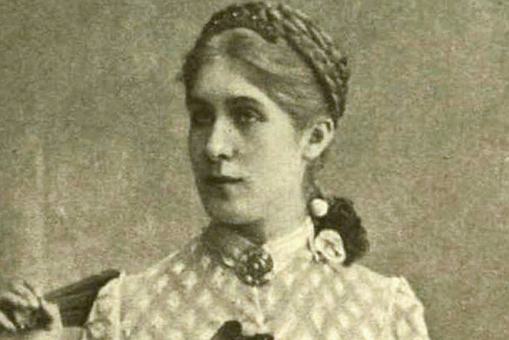
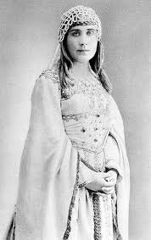
Ő volt az első Tünde a Csongor és Tündében.
Az első Nóra magyar színpadon Ibsen drámájában. A szerző szerint „mindközött a legjobb Nórám”.
Az ember tragédiája első előadásán Hippia volt, később Éva szerepe is megtalálta.
Eljátszotta a Bánk bán mindhárom jelentős nőalakját.
Nagy riválisa volt Jászai Mari, akivel a Stuart Máriában szerepeltek együtt.
1860-ban, Szombathelyen született, majd Budapestre költöztek. Itt már gyermekként résztvevője lett a nívós társasági életnek.
Politikusok, költők, zeneszerzők előtt bontogatta tehetségének szárnyait.
Paulay Ede (a Csongor és Tünde első rendezője) korengedménnyel vette fel Színészeti Tanodájába.
17 évesen szerződtette a Nemzeti Színház.
1949-ben hunyt el.

Slide 4
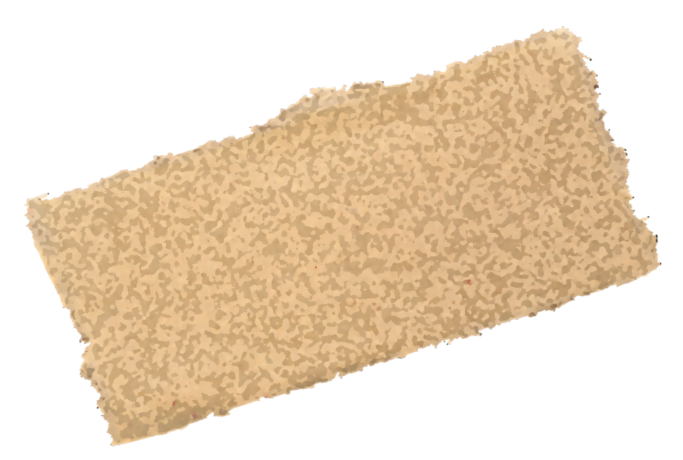
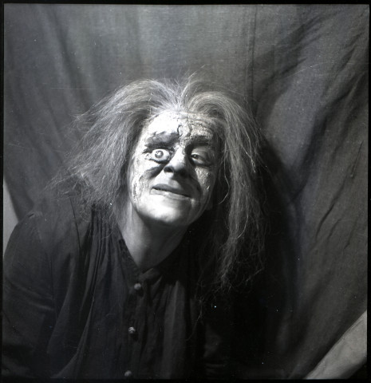
Best of Mirigy – Gobbi Hilda
„A legboszorkányabb jólélek.”
(Révész Sándor)
„Cselekvő szeretet.”
(Somlay Artúr)
Már pályája elején megtalálták a nadrág- és az öregasszony szerepek.
1937-től 1952-ig több felújításban alakította Mirigy szerepét.
A színpadon kívül a pályatársak segítését, illetve emlékük megőrzését tekintette életcéljának.

Slide 5
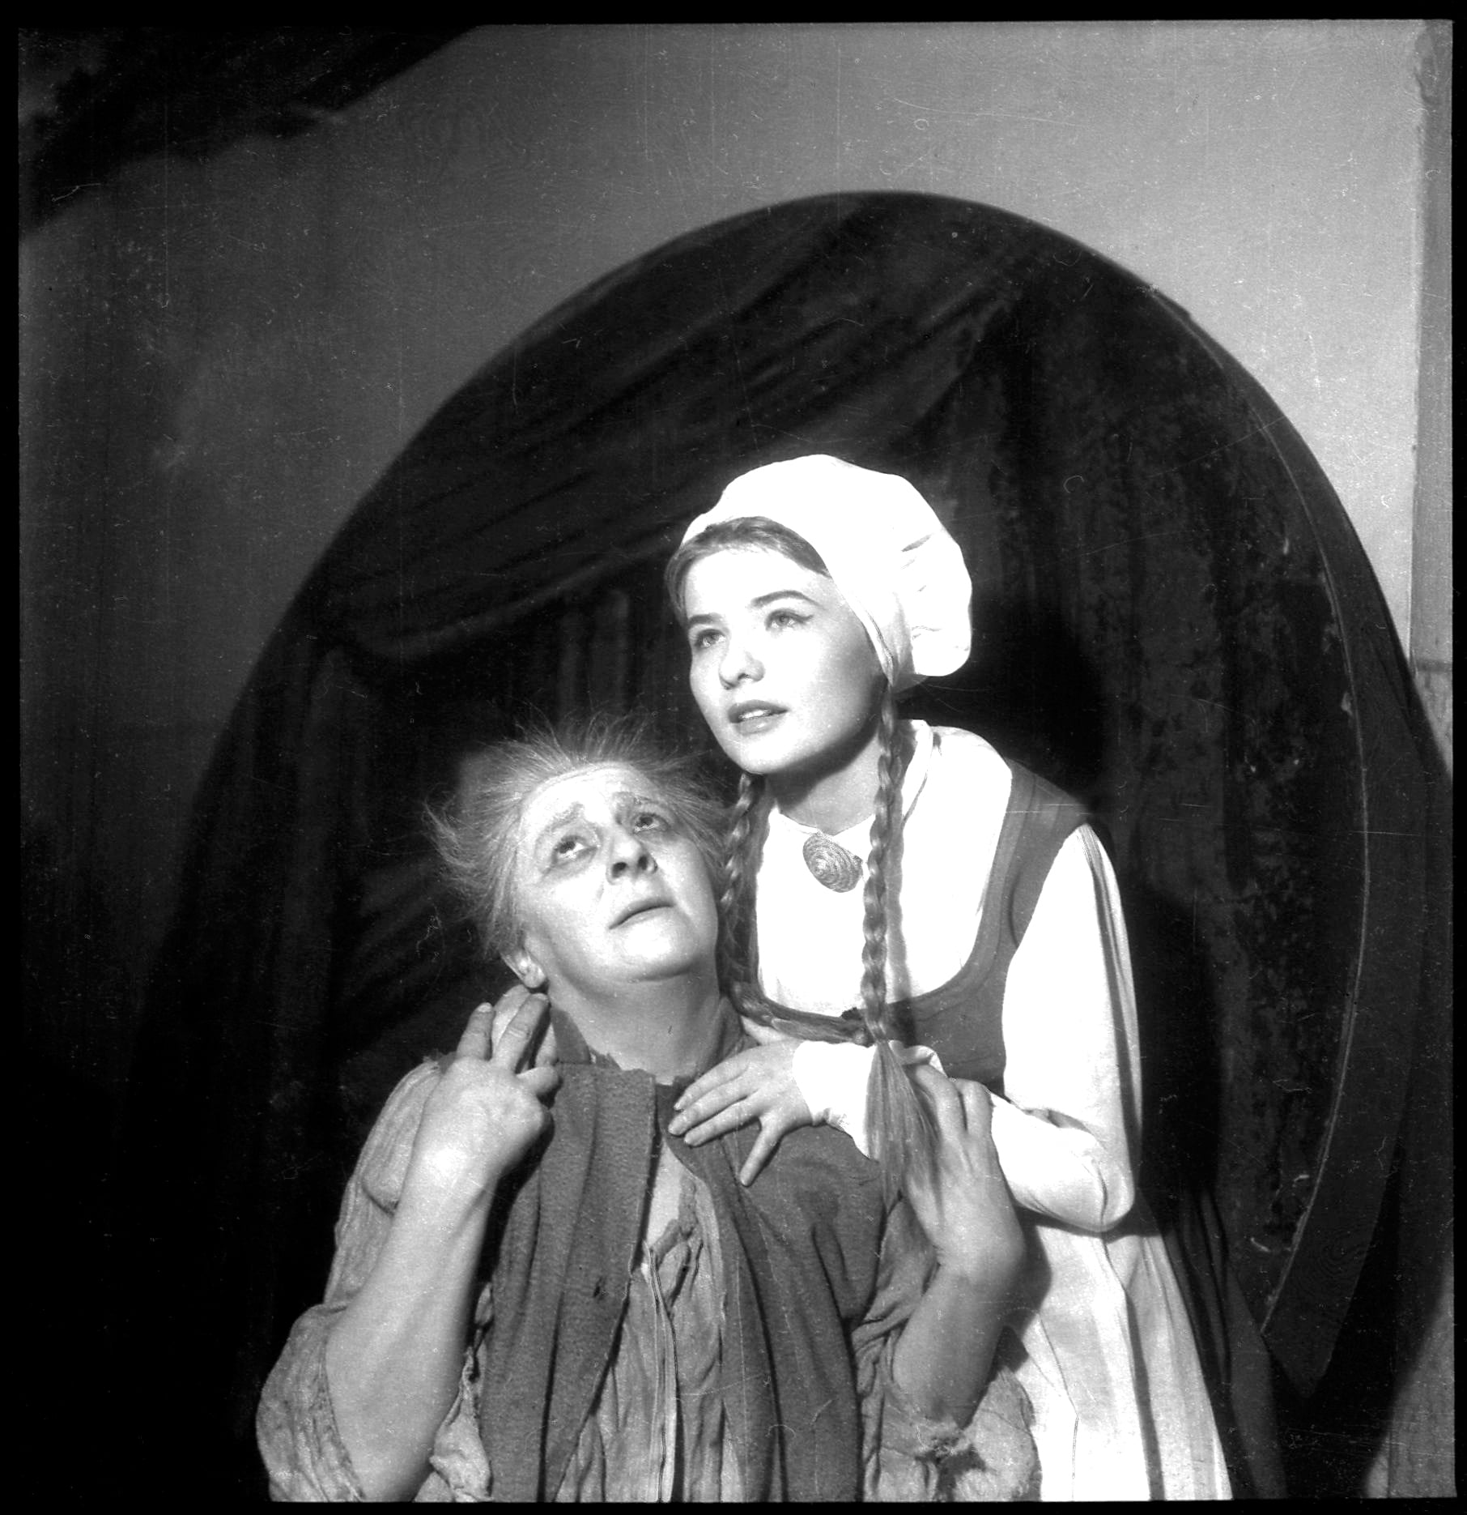
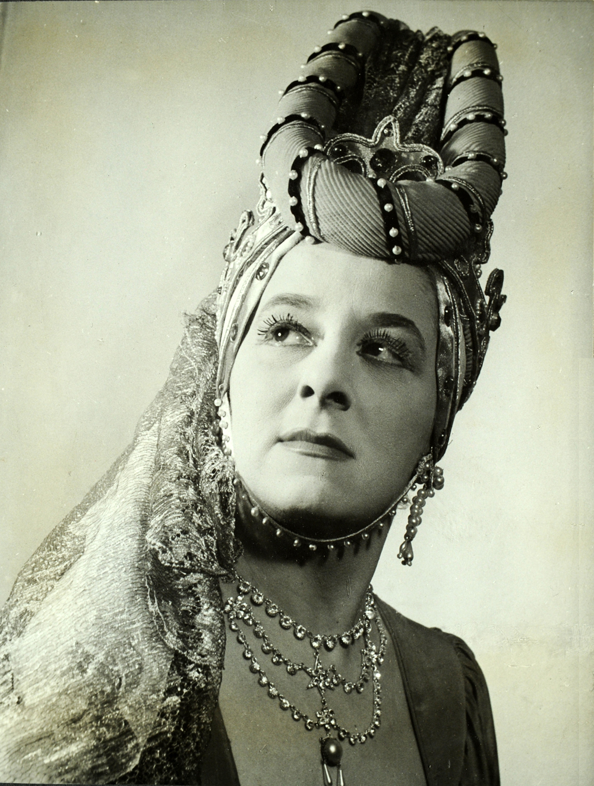
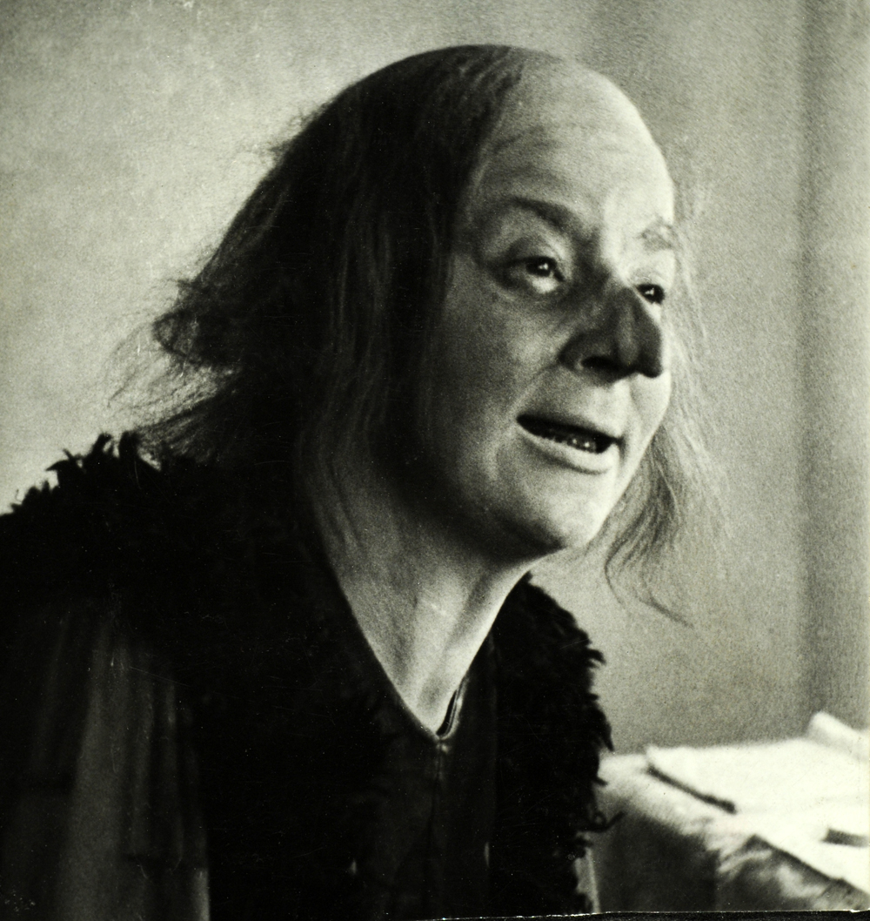
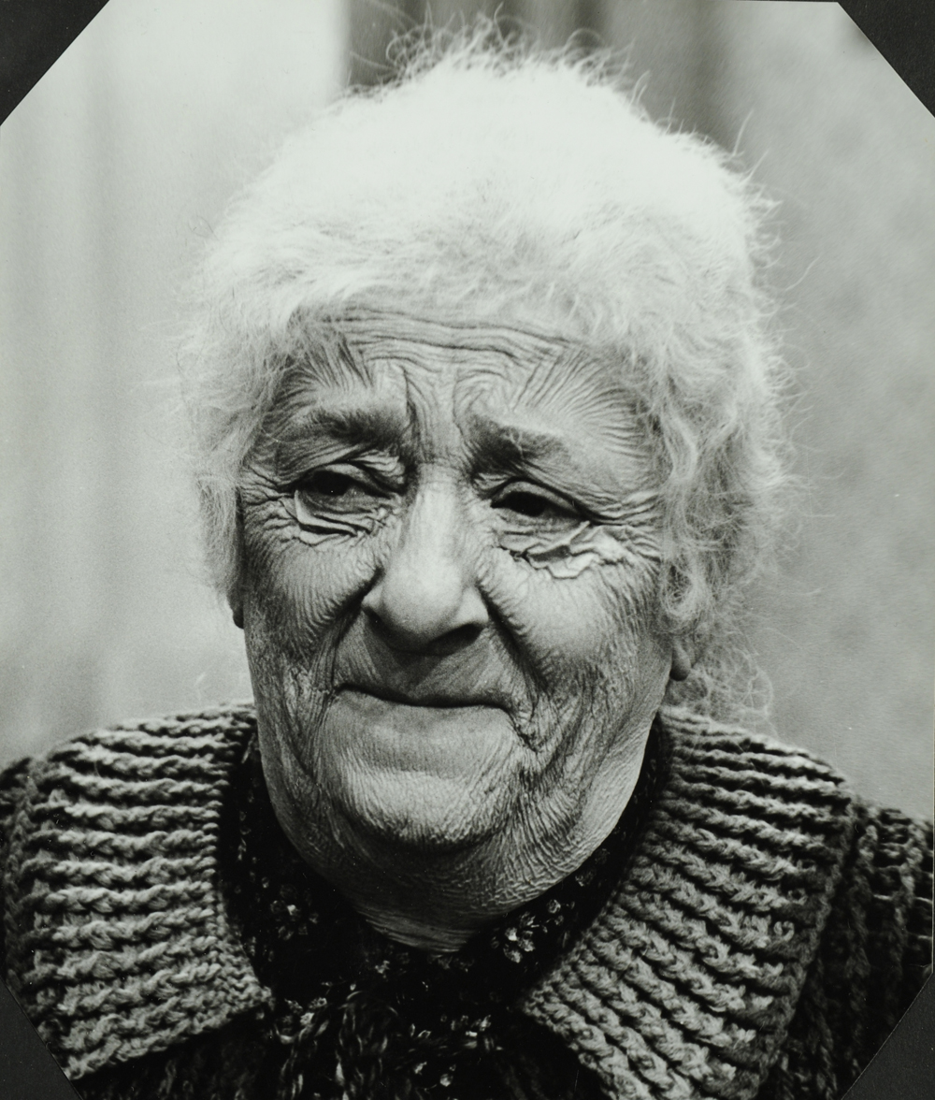
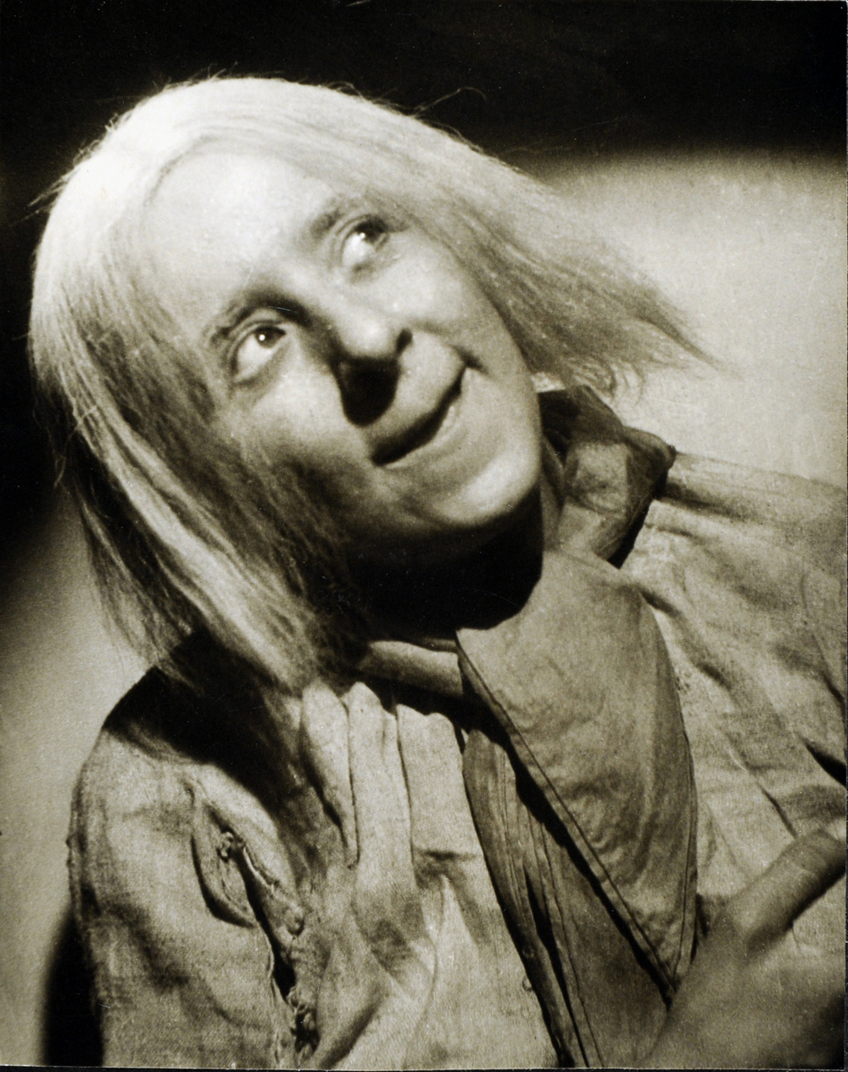
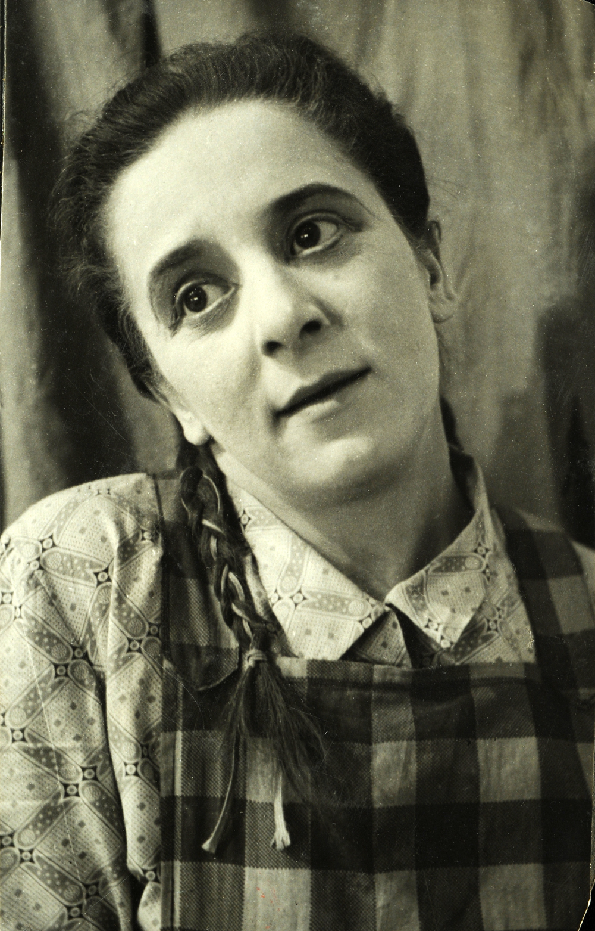
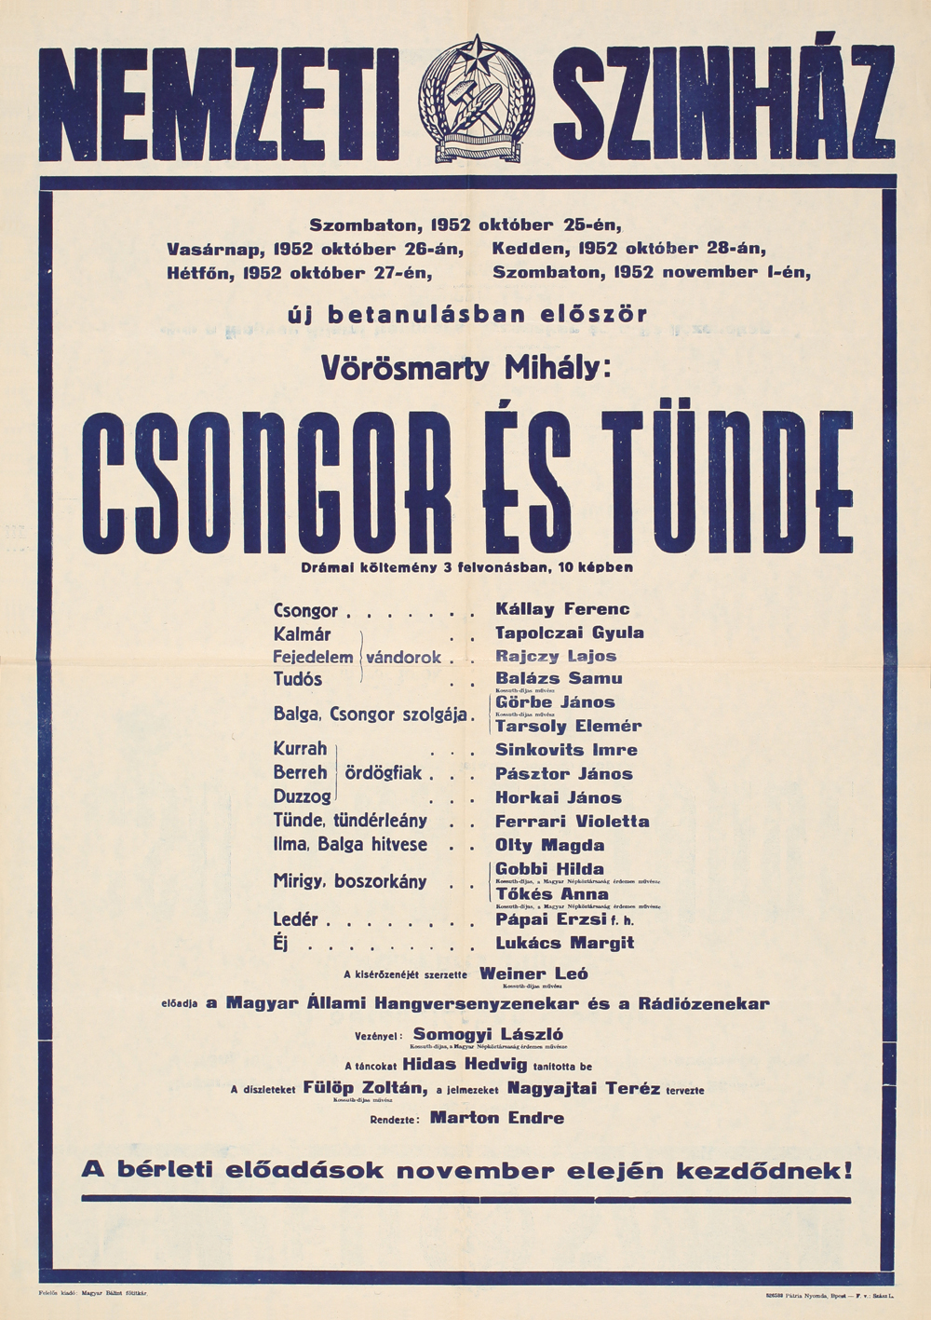
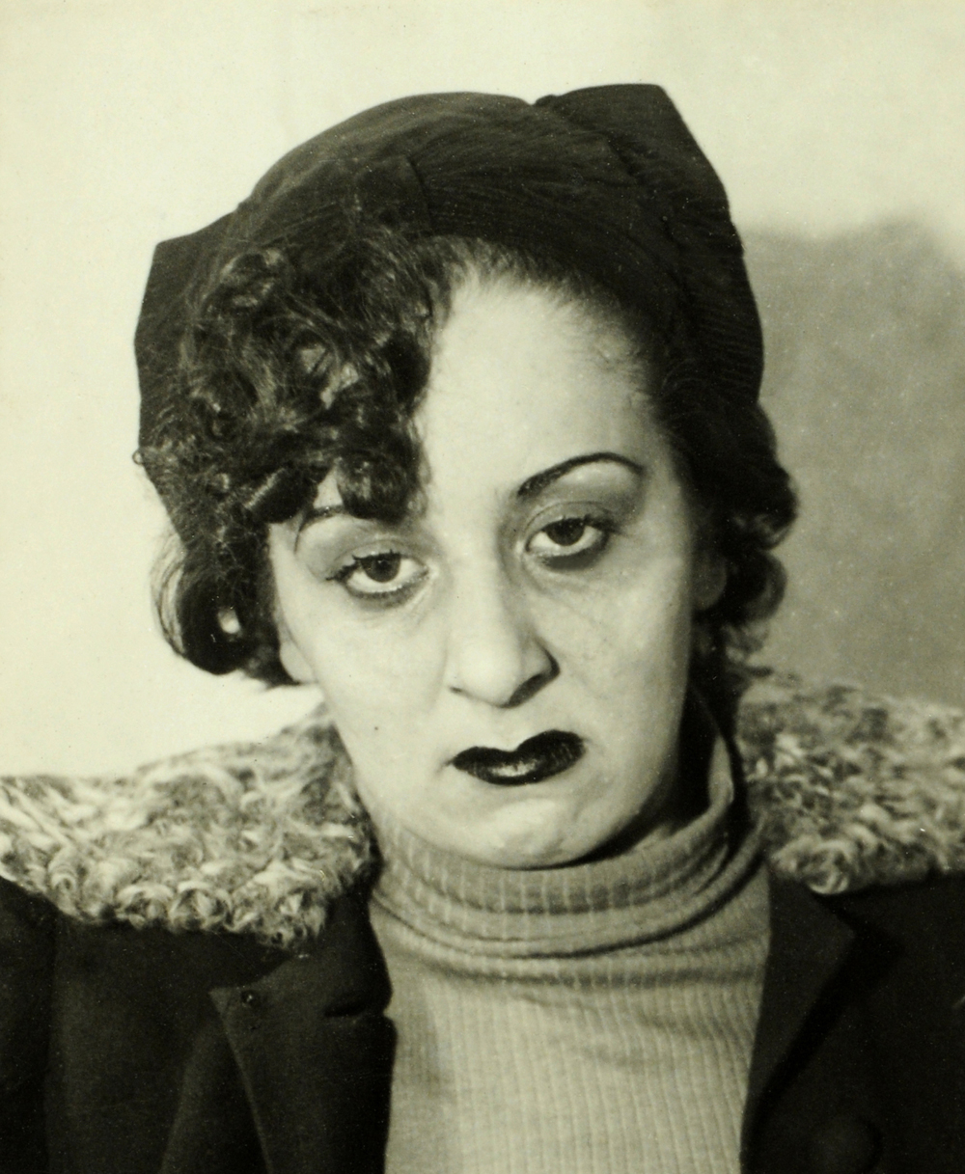
Első Mirigy szerepe szereplőtársaival való kapcsolata miatt meghatározó későbbi pályája szempontjából.
Legemlékezetesebb, több különböző rendezésben eljátszott szerepei: Aase anyó, Mirigy, Karnyóné, Gertrudis…
Rádiós szerepével egy ország „Szabó nénije” lesz.
Több mint 100 filmben játszott.
Utolsó nagy szerepe a Spiró György által számára írt Vénasszony, a Csirkefejben.
1913. június 6-án született.
1930-ban a putnoki leánynevelő intézetben lépett először színpadra.
A gazdagságot hirtelen szegénység követi életében.
A II. világháború alatt illegalitásba vonul, lopott iratokkal embereket ment.
A Nemzetiből „száműzve”, a József Attila Színház 12 jó éve következik.
Csatlakozik a megalakuló Katona József Színházhoz.
Színészmúzeumot hoz létre, színészotthonok létrehozását segíti.
1988. július 13-án hunyt el.

Slide 6
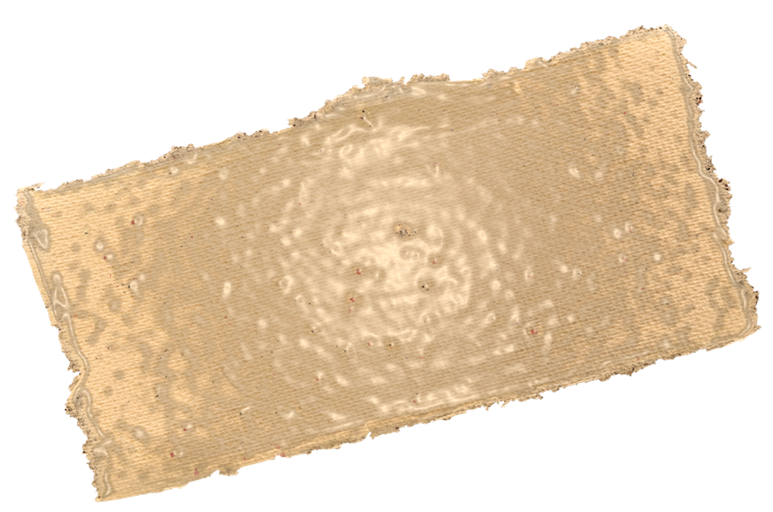
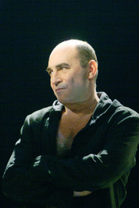
Best of Csongor – Kulka János
„Kevés dolog marad utánunk,
színészek után. A színészi hivatásból
adódik, hogy amit létrehozol,
olyan illékony.”
A Nemzet Színésze
Kossuth- és Jászai-díjas színművész érdemes és kiváló művész
a Halhatatlanok Társulatának a tagja
az Autisták Országos Szövetségének tiszteletbeli nagykövete

Slide 7
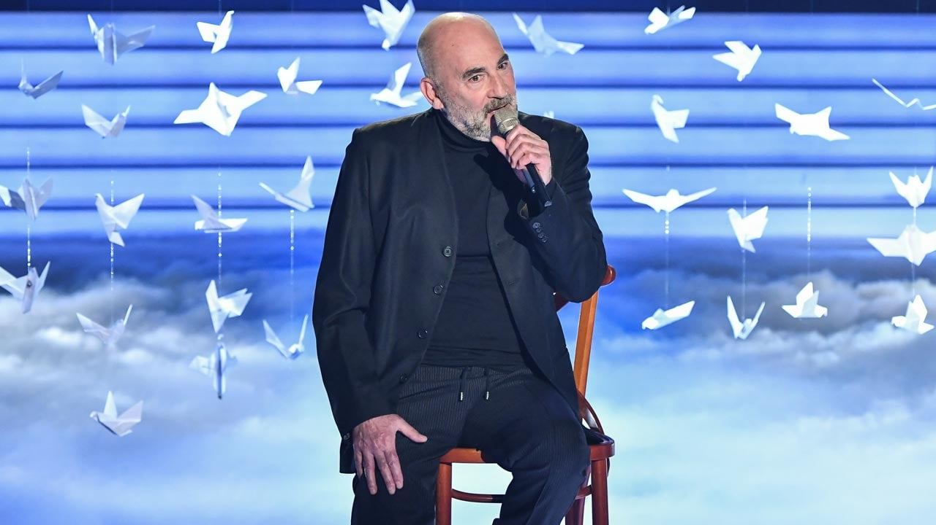
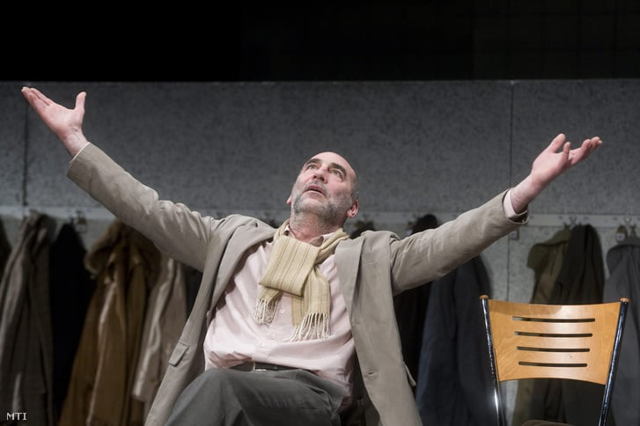
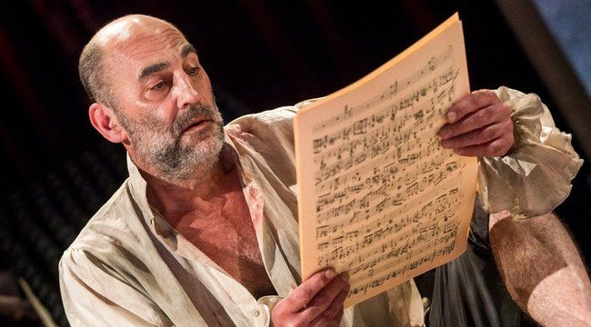
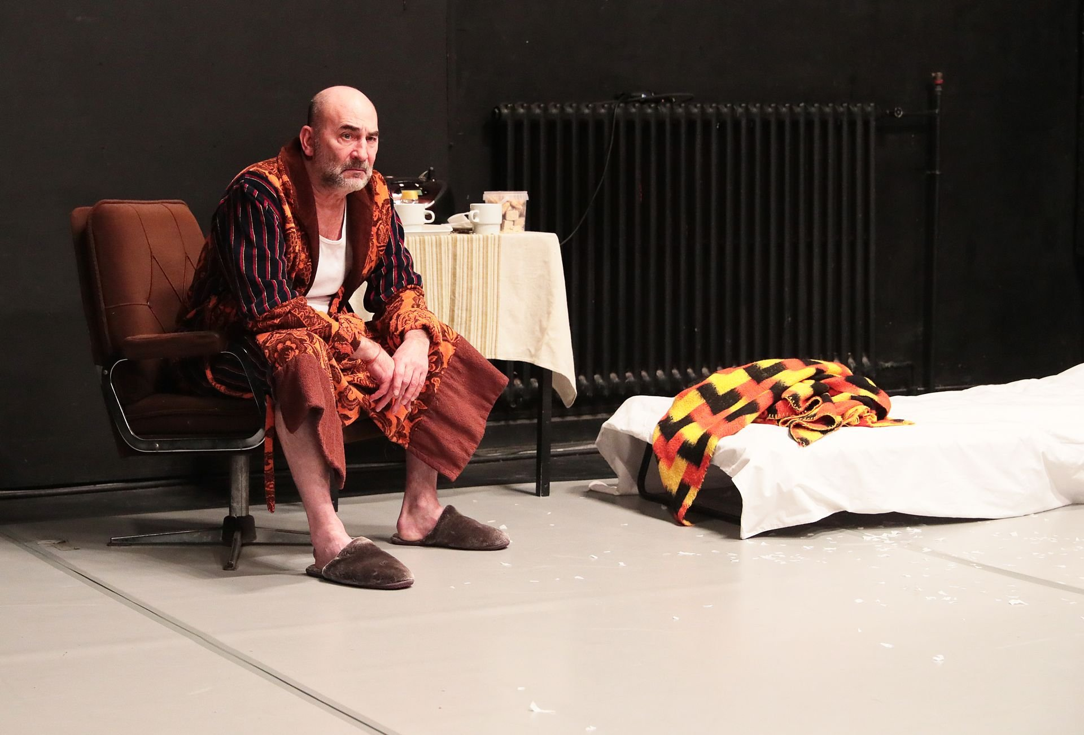
Sikeres vidéki színészként egy televíziós szappanopera hozta meg számára az országos ismertséget.
1981-ben a Pécsi Nemzeti Színházhoz szerződött.
1985-től 1993-ig a Kaposvári Csiky Gergely Színház tagja.
1993-tól a Radnóti Színház művésze.
2003-tól pedig a Nemzeti Színház tagja.
Fontosabb alakításai: Hamlet, Jago, Trofimov, Pozzo…
Betegségéből felépülve újra színpadra állt.
1958. november 11-én született.
Óvodások voltak, amikor a nővérével és a szomszéd kisfiúval előadták a Csongor és Tündét.
1967. február 18-án bemutatott III. Richárd előadásain szerepelt először igazi kőszínházi körülmények között.
Bölcsésznek készült, buliból jelentkezett a Színművészetire.
A 2016-os stroke, majd az azt követő afázia kettétörte pályáját.
2024-től a Nemzet Színésze.

Slide 8
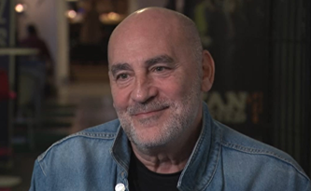
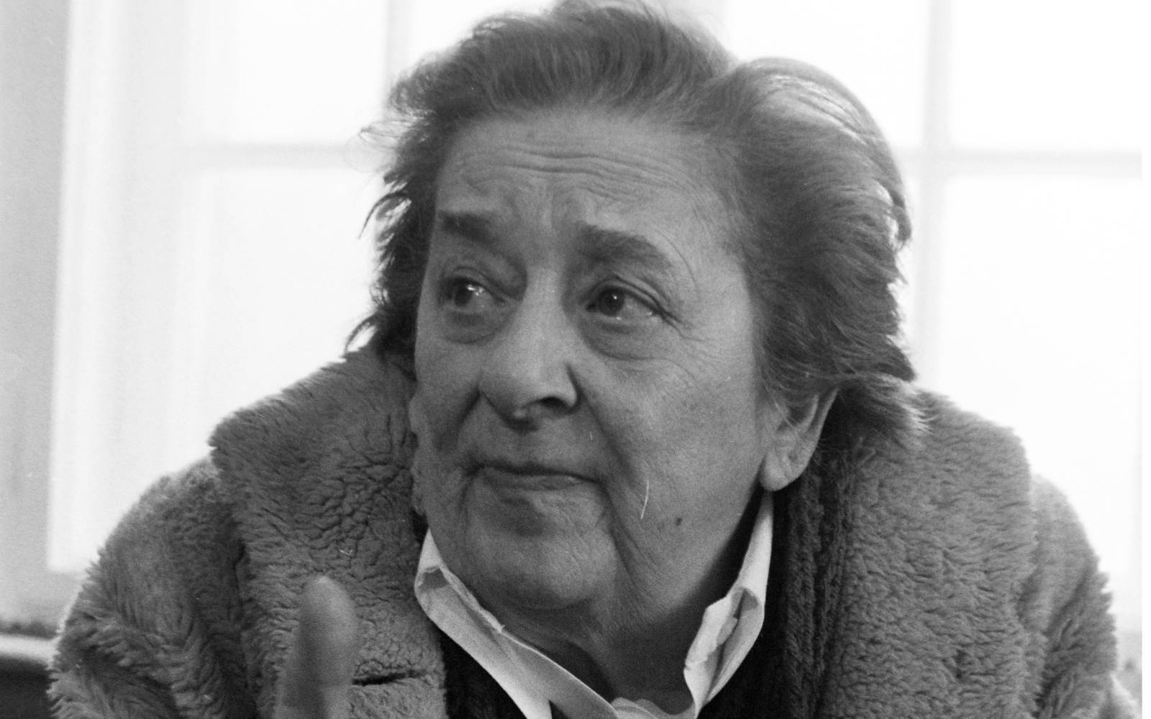
„2006-ban Valló Péter koncepciója lehetővé tette, hogy másképp alakítsam Csongort a darabban. A korábban megszokott fiatal, délceg figura helyett inkább a sokat tapasztalt férfit láthatta a közönség.
Mindig elmondom, ha kérdezik, hogy már óvodásként nővéremmel a Csongor és Tünde ’előadásán’ dolgoztunk. III. Richárd után nagy kihívás volt Csongort megformálni a Nemzeti színpadán. ” János
„A mi családunkban senki sem volt művész… mire tizenkét éves lettem – ki kellett venni a zárdából. Nem bírtak velem. Színésznő akartam lenni.
Júliaként léptem először színpadra, 17 évesen. Paulay ezek után elhalmozott a jobbnál jobb szerepekkel, így lettem Tünde. Ezzel a szereppel még jobban elnyertem a közönségem szeretetét. Később Mirigyként is láthattak. ” Emília
„Igazán büszke vagyok arra, hogy fiatal színésznőként a Csongor és Tünde félelmetes boszorkányát játszhattam. Ihletet a népmesék világából merítettem. A csúf, vén boszorka figurája és én elválaszthatatlanná váltunk. Akár Mirigynek is hívhattok….” Hilda

Slide 9
A kiállítás forrásai:
https://criticailapok.hu/archivum/29-2001/38665-a-gobbi
https://nlc.hu/szabadido/20180606/105-eve-szuletett-gobbi-hilda/
https://hvg.hu/360/20230606_A_legboszorkanyabb_jolelek__110_eve_szuletett_Gobbi_Hilda
https://theater.hu/hu/szinhazak/nemzeti-szinhaz--33/eloadasok/csongor-es-tunde--2591.html
https://magyarnarancs.hu/zene2/nyolc_kis_kritika-66364
https://szinhaz.online/szenvedelyem-a-szinhazon-kivul-nincsen-kulka-janosrol-irt-a-nemzeti-szinhaz-magazinja/

Slide 10
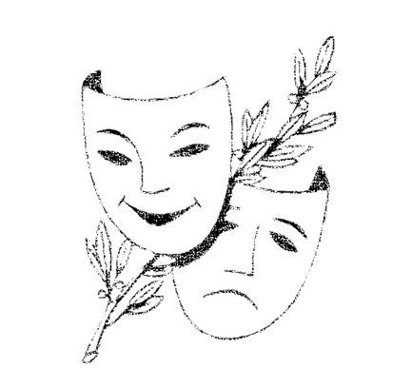
Köszönjük, hogy megnézte a kiállításunkat!
„Mi a dicsőség? Tündöklő szivárvány, a napnak könnyekben megtört sugara.” Márkus Emília
Szerelem vándorai

